Slide 1
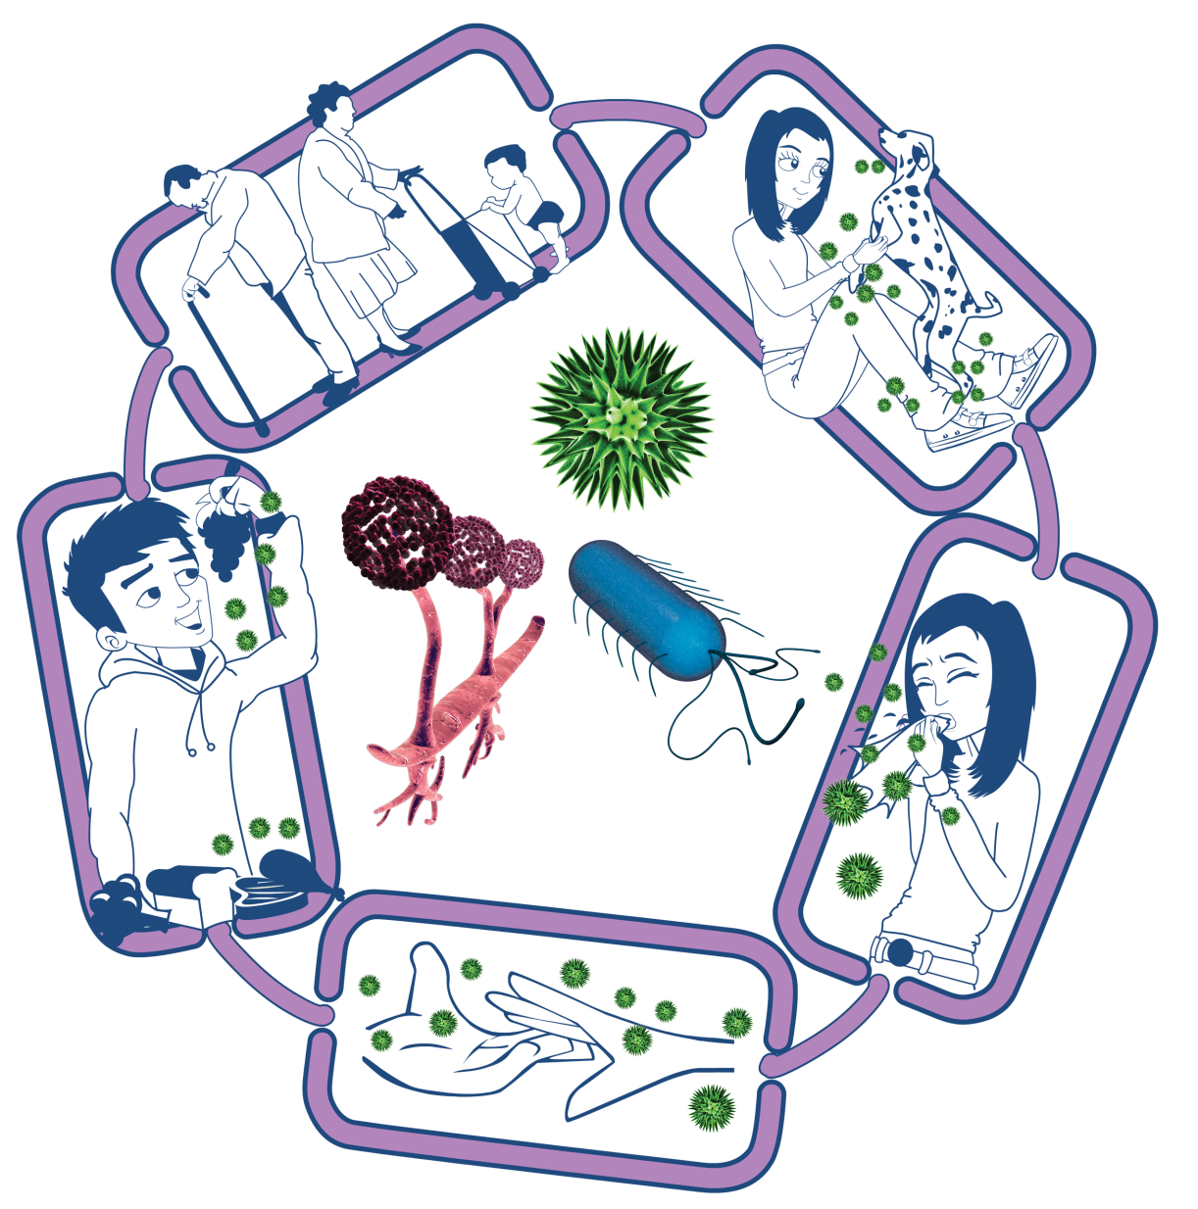
Smittekjeden
Smittekilde
Noen eller noe som bærer de skadelige mikrobene som forårsaker smitten. Det er mange forskjellige smittekilder, bl.a.
personer som allerede er smittet
kjæledyr eller dyr
forurenset mat
Personer med stor risiko hvis de blir smittet
Alle løper risiko hvis de blir smittet, men for noen er risikoen større:
personer på medisiner f.eks. cellegift
svært unge/gamle
personer med underliggende sykdommer, f.eks. HIV/AIDS, diabetes
Vei ut for mikrober
Skadelige mikrober trenger en måte å komme seg ut av en smittet person eller kilde på før de kan spre seg til andre. Dette kan være gjennom
nys, hoste og spytt
kroppsvæske
safter fra rått kjøtt eller fjærkre
Vei inn for mikrober
Skadelige mikrober trenger en måte å komme seg inn i kroppen på før de kan smitte. Dette kan være gjennom:
mat vi spiser
innånding av aerosoler eller dråper
åpne kutt eller sår
ting vi putter i munnen
Smittespredning
Skadelige mikrober trenger en måte å bli overført fra en kilde til en person på.
Dette kan være ved
direkte berøring/kontakt
seksuell overføring
Skadelige mikrober spres også via
hendene, kontaktflater med hendene (f.eks. dørhåndtak, tastaturer, toaletter)
kontaktflater med mat
luften

Slide 2
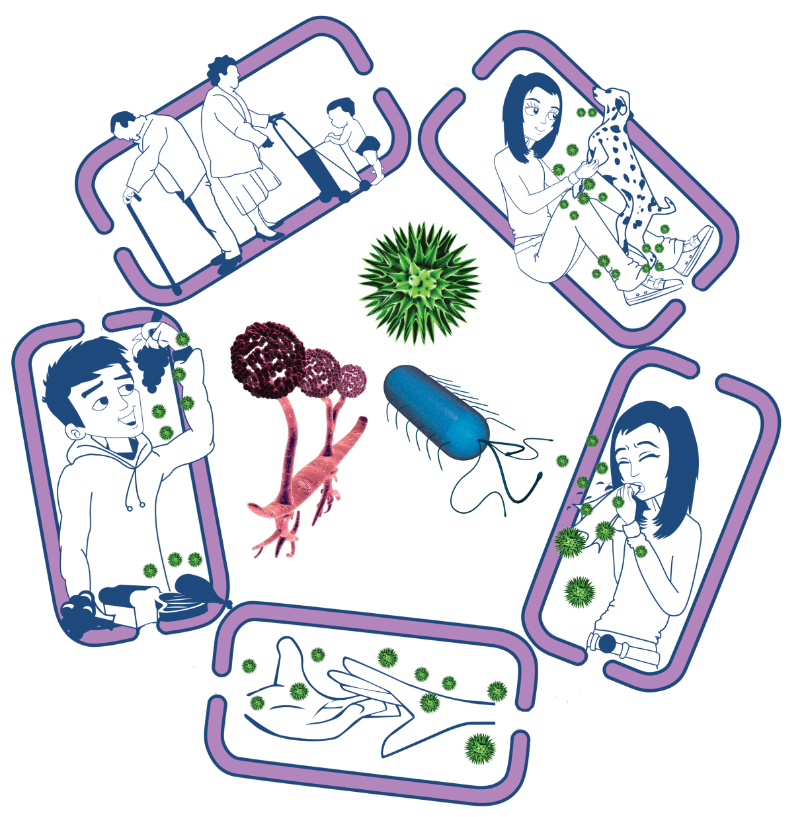
Stopp smittekjeden
Smittekilder
Isoler smittede personer
Vær forsiktig med rå mat
Vask kjæledyr for patogener når det er nødvendig
Kast bleier og tilsølte klær på riktig måte
Personer med stor risiko hvis de blir smittet
Alle:
Ta relevante vaksiner
Personer med stor risiko:
Hold avstand fra smittsomme personer
Vær ekstra nøye med hygiene
Vær ekstra nøye med matlaging
Vei ut for mikrober
Forhindre at:
host og nys
avføring
oppkast
kroppsvæske
kommer på overflater eller hendene
Vei inn for mikrober
Dekk til kutt og åpne sår med en vanntett bandasje
Tilbered mat på riktig måte
Sørg for å bare drikke rent vann
Smittespredning
Vask hendene grundig og regelmessig
Dekk til kutt og åpne sår
Ta egnede forholdsregler under seksuell aktivitet

